Slide 1
第4章 结构数组与细胞数组
本章要求：
掌握结构数组和细胞数组的创建

Slide 2
结构数组定义：
结构数组（Structure Array）把一组彼此相关、数据结构相同但类型不同的数据组织在一起，便于管理和引用，类似于数据库

Slide 3
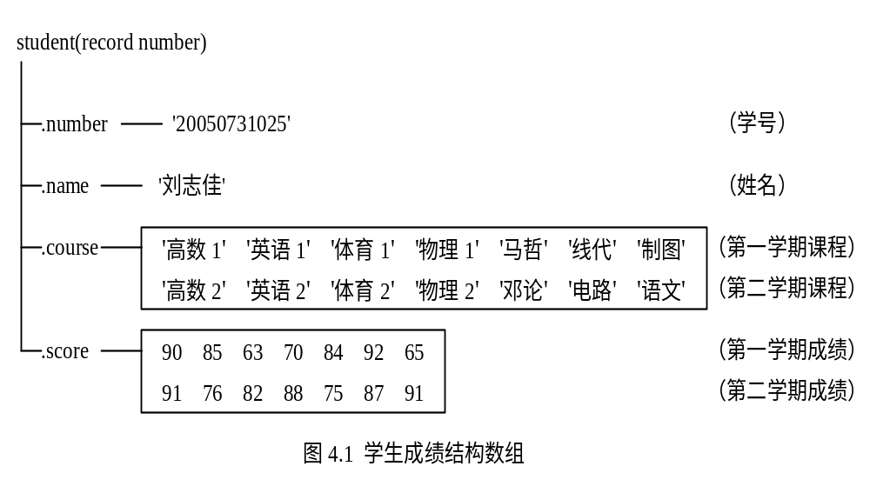

Slide 4
结构数组的创建
创建结构数组的方法有以下两种：
对域赋值创建；
利用函数struct创建

Slide 5
细胞数组定义
细胞数组（Cell Array）与结构数组类似，也是把一组类型、维数不同的数据组织在一起，存储在细胞数组中，与结构数组不同的是，结构数组中的元素有域及域名，对数组元素数据的访问是通过域名实现的。而细胞数组的各个细胞元素本身就是不同的数据，通过下标访问。

Slide 6
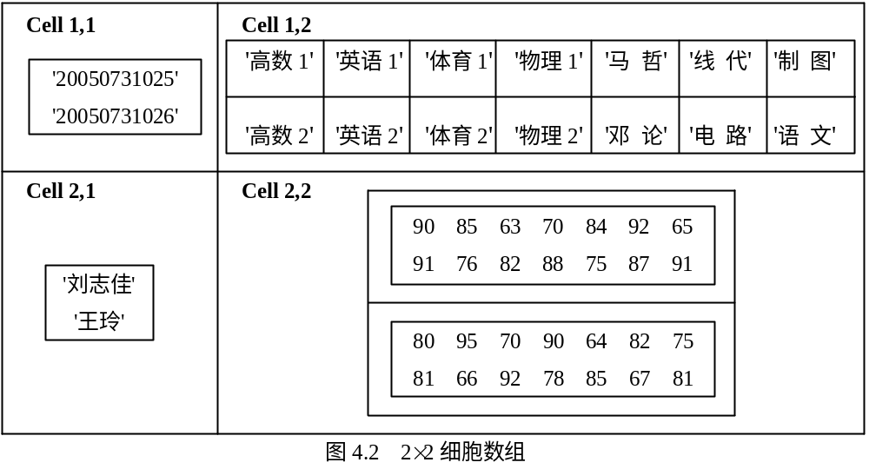

Slide 7
细胞数组的创建
创建结构数组的方法有以下两种：
对细胞元素直接赋值创建；
利用函数cell创建。

